Slide 1


Elterninformationsabend Jahrgang 4
am 17.09.26 von 18:00-19:00 Uhr
Dagmar Solf und Laura Jägde

Slide 2


Foto: www.colourbox.de
Stadtteilschule und Gymnasium
Vorstellung der Schulformen
Informationsabend für die Eltern der 4. Klassen Schuljahr 2026/27
Notes:
Die passende weiterführende Schule für die eigenen Kinder zu finden, ist eine besondere Aufgabe, die Fragen aufwerfen kann. Möglicherweise haben Sie sich auch bei der Wahl der Grundschule schon mit ähnlichen Fragen und Auswahlkriterien beschäftigt.
Der Informationsabend heute soll Sie bei Ihrem Entscheidungsprozess unterstützen.
Auch die Klassenlehrer/innen Ihres Kindes werden Sie beraten und unterstützen
und die weiterführenden Schulen machen Angebote, damit Sie diese kennenlernen können. Oftmals gibt es dort Tage der offenen Tür oder Informationsabende für Eltern. Jede Schule hat außerdem eine Homepage, auf der Sie wichtige Informationen finden.

Slide 3

„Den richtigen Weg wählen“
Die Broschüre enthält Informationen zu jeder weiterführenden staatlichen Schule.
Sie ist erhältlich:
online: hamburg.de/39326-39326
in Papierform.
Notes:
Und es gibt dieses Heft: „Den richtigen Weg wählen“. Hier finden Sie zu jeder weiterführenden staatlichen Schule Informationen.
Am Ende steht außerdem eine Liste aller Schulen in freier Trägerschaft. Dort finden Sie z. B. die konfessionell gebundenen Schulen, die Waldorfschulen und weitere Schulen, wie die Brecht-Schule.
Sie können die Broschüre digital im Internet lesen. Hier ist der Link.
Vielleicht hat das Schulsekretariat sogar einige Papierexemplare zum Ansehen.
Außerdem gibt es auch noch eine Broschüre zu den Sprachenangeboten in Hamburger Schulen.
Die Links für beide Hefte werden ganz am Ende dieser Powerpoint noch einmal abgebildet.

Slide 4
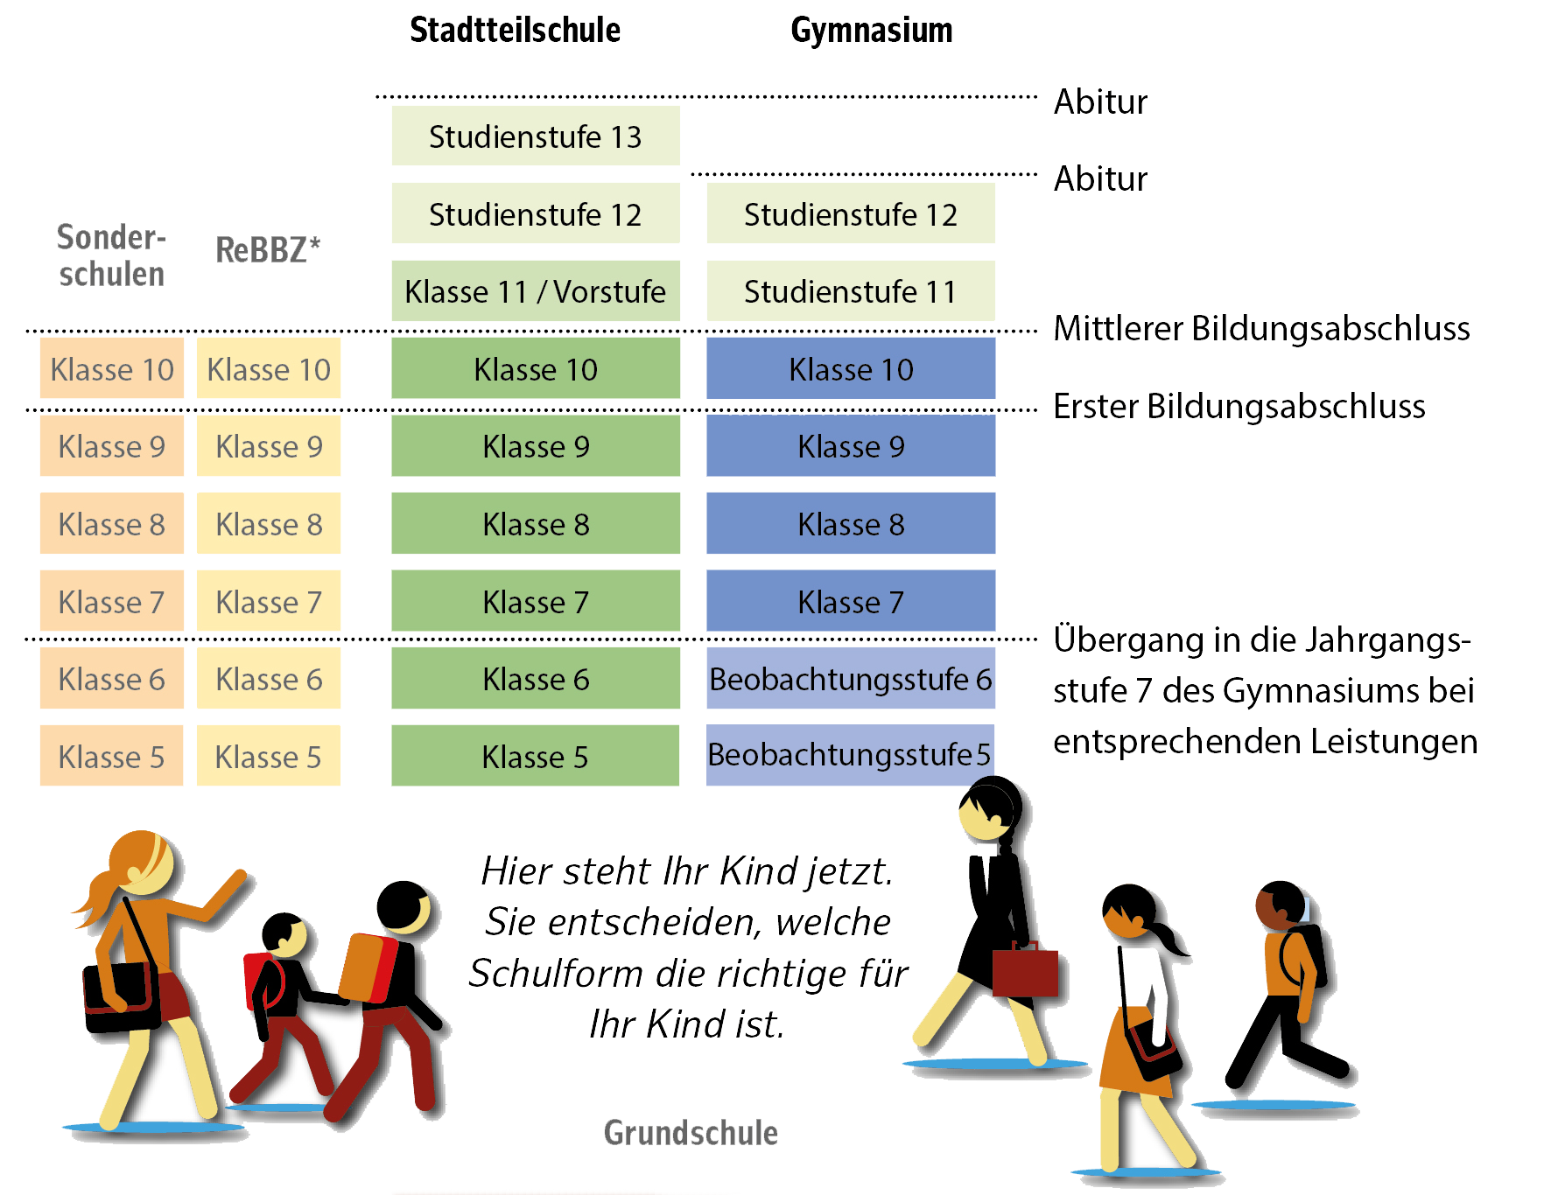
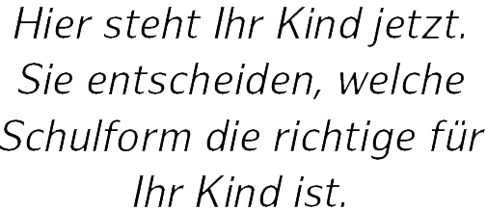
1
Stadtteilschule (STS)
Gymnasium (GY)
gliederung
1
1
Wo steht Ihr Kind jetzt?
Mittlerer Schulabschluss
2
Erster allgemeinbildender Schulabschluss
Unterricht und Lernen
3
Die Schulformen
Ende Jahrgang 6 - je nach Leistung:
Wechsel von Stadtteilschule in Gymnasien möglich
Pflicht zur Umschulung von Gymnasien in Stadteilschulen
4
… und nach der Schule?
5
Der Übergang in Zahlen
6
Ihre Rolle als Eltern
* = Regionale Bildungs- und Beratungszentren
Notes:
In der Veranstaltung heute soll es darum gehen, Sie über die weiterführenden Schulformen in Hamburg zu informieren.
Worin bestehen ihre Gemeinsamkeiten und worin unterscheiden sie sich?
Auch die Frage, was passiert nach der Schule, wird ansatzweise in den Blick genommen.
--------------------
Diese Übersicht vermittelt sowohl einen Überblick zu den beiden Schulformen Stadtteilschule (StS) und Gymnasium (Gy), als auch über Bildungswege an Sonderschulen und den Bildungseinrichtungen der ReBBZ.
Die allermeisten Kinder werden nach der vierten Klasse die StS oder das Gy besuchen.
Darum wird es heute schwerpunktmäßig um die StS und das Gy gehen.
Beide Schulformen haben vieles gemeinsam:
Beide Schulformen
beginnen mit Klasse 5
in beiden Schulformen kann man den ersten allgemeinbildendenden Schulabschluss (ESA) und auch den mittleren Schulabschluss (MSA) erreichen
an beiden Schulformen kann man das Abitur machen.
Neben den Gemeinsamkeiten gibt es auch Unterschiede:
Schulformwechsel
Ein wichtiger Unterschied ist die Beobachtungsstufe. So werden der Jahrgang 5 und 6 im Gy genannt. Hier wird das Kind sozusagen „beobachtet“ und es wird geschaut, ob es den Leistungsanforderungen im Gy gewachsen ist.
Denn am Ende der „Beobachtungsstufe“ entscheidet das Gy (in der Lehrerkonferenz) entsprechend den rechtlichen Bestimmungen, ob die Schülerin/der Schüler ihren/seinen Weg am Gy fortsetzen kann.
Ob das Kind auf dem Gy bleiben kann, hängt vom erreichten Notendurchschnitt ab. (Genauer: In den Kernfächern Deutsch, Mathematik, Englisch muss mindestens die Note ausreichend erreicht werden. Der Durchschnitt aller anderen Fächer muss mindestens die Note ausreichend ergeben. Es dürfen maximal zwei Fächer schlechter als mit Note ausreichend bewertet werden. Die Note ausreichend auf dem Gy entspricht hier der Note gut auf der StS.)
In den letzten Jahren erfüllte ca. jedes neunte bis zehnte Kind, das auf ein Gy ging, diese Anforderungen nicht und musste darum das Gy nach Klasse 6 verlassen.
Dieser Schulwechsel an die StS wird von den Kindern und auch von den Eltern oft als Scheitern wahrgenommen und kann für alle Beteiligten, insbesondere aber für ein 12-jähriges Kind, eine leidvolle Erfahrung sein, die auch den weiteren Bildungsweg belasten kann.
Es ist auch möglich, am Ende der Klassenstufe 6 von der StS auf das Gy zu wechseln, wenn die Leistungen der Schülerin oder des Schülers in den Fächern Deutsch, Mathematik und Englisch mindestens mit der Note „gut“ bewertet werden und im Durchschnitt aller übrigen Fächer mindestens die Note „gut“ erreicht wird. Diese Note „gut“ entspricht einem „ausreichend“, also 4, auf dem Gymnasium.
Der Wechsel zwischen den Schulformen Gy und StS ist nur nach den Klassen 6 und 10 möglich. Ein unterjähriger Wechsel, also ein Wechsel im laufenden Schuljahr, ist nicht vorgesehen, u. a. weil sonst die Klassengemeinschaften der StS durch ständig neu hinzukommende SuS immer wieder neu gebildet werden müssten. Das belastet die Klassen und den Lernprozess so stark, dass diese Übergänge im laufenden Schuljahr nicht mehr zulässig sind.
Stadtteilschule mit gymnasialem Zweig
Es gibt auch StS, die eine gemeinsame Beobachtungsstufe für alle SuS in Jahrgang 5 und 6 anbieten. In diesen sogenannten Campusschulen werden die SuS in Jahrgang 5 und 6 noch nicht in Schulformen eingeteilt. Zum Jahrgang 7 wird dann entschieden, ob das Kind den StS-Zweig oder den Gy-Zweig besuchen soll. Bei entsprechender Leistung kann das Abitur im Gy-Zweig nach insgesamt 12 Schuljahren (G8) und im StS-Zweig nach 13 Schuljahren (G9) erreicht werden. Die Campusschulen sind also StS mit gymnasialem Zweig ab Jahrgang 7.
Besondere Förderbedarfe
SuS mit besonderen Förderbedarfen können nach der Grundschule in den Bildungseinrichtungen der ReBBZ und in speziellen Sonderschulen ihre Schullaufbahn fortsetzen. Sie können dort den ersten allgemeinbildenden Schulabschluss (ESA/eESA) und den mittleren Schulabschluss (MSA) erwerben.
Ein Wechsel der Schulform ist hier ebenfalls möglich.
Auch in den StS und Gy werden SuS mit besonderen Förderbedarfen beschult. An den Gy sind dies Kinder, die - trotz besonderer Förderbedarfe - zielgleich beschult werden können. Zielgleich bedeutet, dass diese SuS zwar besondere – auf ihre Situation zugeschnittene - Unterstützung erhalten können, für sie aber die gleichen Bildungsziele wie für alle Gymnasial-SuS gelten. Es gilt das erhöhte Anforderungsniveau (vgl. Richtlinie zur Aufnahme von Schülerinnen und Schülern mit sonderpädagogischem Förderbedarf an Hamburgs Schulen vom 09.11.2017, §2).
An den StS werden SuS mit unterschiedlichsten Förderbedarfen beschult, d. h. hier wird zielgleich und auch zieldifferent beschult. Zieldifferent bedeutet, dass hier auch SuS beschult werden, für die auf Grund ihres spezifischen Förderbedarfs andere Bildungsziele gelten. Einige StS sind sogenannte Schwerpunktschulen. Sie wurden für eine zielgerichtete Beschulung von SuS mit speziellen sonderpädagogischen Förderbedarfen in den Bereichen Hören, Sehen, geistige Entwicklung oder körperlich-motorische Entwicklung eingerichtet. Aufgrund ihrer personellen, konzeptionellen, räumlichen und sächlichen Ausstattung sind sie besonders gut in der Lage, SuS mit speziellen sonderpädagogischen Förderbedarfen gerecht zu werden. Lassen Sie sich gerne von der/dem Förderkoordinator/in beraten, wenn Sie diesbezüglich weitere Fragen haben.
Die Schulabschlüsse
Am Ende der Jahrgangsstufe 9 können SuS den ersten allgemeinbildenden Schulabschluss (ESA) erwerben. Damit können sie dann die Schule verlassen. Dies gilt aber nur, wenn sie einen Ausbildungsplatz haben. Sonst besuchen sie weiterhin die Schule und rücken in die Jahrgangsstufe 10 auf.
Die Mehrheit der SuS besuchen die allgemeinbildende Schule mindestens 10 Jahre.
Am Ende der Jahrgangsstufe 10 erwerben die SuS in der StS den mittleren Schulabschluss (MSA) oder auch den erweiterten ersten allgemeinen Schulabschluss (eESA) und schließen damit die Schule mit einem erweiterten ersten allgemeinen Schulabschluss (eESA) oder mit einem mittleren Schulabschluss (MSA) ab.
Die SuS, die am Ende von Klasse 10 das Gy verlassen, schließen ihre Schulzeit mit einem mittleren Schulabschluss (MSA) ab.
Die Oberstufe
In beiden Schulformen entscheidet u. a. das Zeugnis von Jahrgangsstufe 10 über die Zugangsberechtigung zur gymnasialen Oberstufe oder zum Besuch eines beruflichen Gy.
Voraussetzung für den Übergang ist die Versetzung in die gymnasiale Oberstufe. Nur ein mittlerer Schulabschluss reicht nicht aus. Die Schülerinnen und Schüler müssen bereits in der Jahrgangsstufe 10 in allen Fächern gymnasiales Niveau erreicht haben.
Konkret bedeutet dies für Schülerinnen und Schüler an StS, dass sie den mittleren Schulabschluss erreicht haben und zusätzlich in allen Fächern und Lernbereichen die Kompetenzen erreicht haben, die für die gymnasiale Ebene beschrieben werden. In Noten ausgedrückt müssen sie im Zeugnis mindestens die Note „ausreichend“ auf gymnasialem Niveau haben, das entspricht etwa der Note „befriedigend“ auf MSA-Niveau. Bis zu zwei schlechtere Noten können unter bestimmten Bedingungen ausgeglichen werden.
Die Schülerinnen und Schüler des Gy werden von Jahrgangsstufe 10 direkt in die Studienstufe versetzt (keine Vorstufe), wenn sie in allen Unterrichtsfächern „ausreichend“ (gymnasiales, also erhöhtes Anforderungsniveau) erreicht haben oder bis zu zwei schlechtere Noten nach bestimmten Bedingungen ausgleichen können.
Ein Wechsel am Ende der Jahrgangsstufe 10 des Gy in die Jahrgangstufe 12 der StS (in Ausnahmen in die Vorstufe) ist nur möglich, wenn die Versetzung in die Jahrgangsstufe 11 am Gy erreicht wurde.
(Der erfolgreiche Erwerb des mittleren Schulabschlusses (MSA) genügt nicht!)
Hinweis für Schulleitung: detaillierte Informationen zu den Notenschwellen und Voraussetzungen für die verschiedenen Abschlüsse: apo-grundstgy-data.pdf (hamburg.de)

Slide 5


STADTTEILSCHULEN UND GYMNASIEN BIETEN:
selbstständiges Lernen – auch bei Hausaufgaben
STADTTEILSCHULEN
GYMNASIEN
hochwertigen und leistungs-orientierten Fachunterricht
Vielfalt der Lern-
und Arbeitsformen
fächerübergreifende Projekte
forschendes und entdeckendes Lernen
lebendige Diskussionskultur und Demokratieerziehung
kooperatives Lernen
individuelle Unterrichtsangebote – Fördern und Fordern
1
1
2
Unterricht und Lernen
Wo steht Ihr Kind jetzt?
Notes:
Auch wenn die Ausprägungen beider Schulformen durchaus unterschiedlich sind, gibt es viele Merkmale bzw. Gemeinsamkeiten, die in beiden Schulformen anzutreffen sind.
In StS und Gy knüpft der Unterricht am Unterricht der Grundschule an und beide Schulformen haben vielfältige Lern- und Arbeitsformen.
Mit zunehmendem Alter und zunehmender Selbstständigkeit der SuS werden neue Arbeits- und Lernformen eingeführt.
Beide Schulformen
fördern das selbstständige Lernen – auch in Form von Schulaufgaben
haben fächerübergreifende Projekte
bieten forschendes und entdeckendes Lernen
unterstützen kooperatives Lernen
haben einen hochwertigen und leistungsorientierten Fachunterricht
sind Raum für Diskussion und Demokratieerziehung
fördern und fordern die Kinder mit ihren individuellen Unterrichtsangeboten.
Wichtig: Grundsätzlich gelten die Ansprüche und Merkmale guten Unterrichts für beide weiterführende Schulformen.
Jede Schule entwickelt außerdem ein eigenes Profil mit besonderen Angeboten und Akzenten, wie naturwissenschaftliche, sprachliche oder musikalische Schwerpunkte. Hier ist es sinnvoll, zu schauen, was ihrem Kind liegt und ihm Freude bereitet.
Wir empfehlen Ihnen daher, sich an den einzelnen Schulen genauere Informationen über die Schule und auch über die Unterrichtskonzepte zu holen. Zum Ende der Präsentation haben wir Ihnen beispielhaft einzelne Fragen für Ihre Erkundung zusammengestellt.

Slide 6
STADTTEILSCHULEN UND GYMNASIEN BIETEN:
Die Stadtteilschule
alle Abschlüsse
eine Schule für alle Talente,
Stärken und Interessen
individuelle Begleitung zum höchstmöglichen Schulabschluss
selbstständiges Lernen – bei Hausaufgaben
Vielfalt der Lern-
und Arbeitsformen
hochwertigen und leistungs-orientierten Fachunterricht
gemeinsames Lernen auf unterschiedlichen Anforderungsniveaus
fächerübergreifende Projekte
Förderung besonderer Begabungen und handwerklicher, technischer, musischer sowie künstlerischer Fähigkeiten
forschendes und entdeckendes Lernen
lebendige Diskussionskultur und Demokratieerziehung
umfangreiche Berufs- und Studienorientierung
kooperatives Lernen
in neun Jahren zum Abitur (ein Jahr länger als im Gymnasium)
individuelle Unterrichtsangebote – Fördern und Fordern
kleine Klassen mit 23 - 25 Schüler:innen
2
3
Unterricht und Lernen
Die Schulformen
Notes:
In der StS lernen alle SuS gemeinsam, um die bestmöglichen Leistungen und den höchstmöglichen Schulabschluss zu erreichen.
Da die Schülerschaft und die Abschlussperspektiven der SuS heterogen sind, wird der Unterricht ab Jahrgangsstufe 7 differenziert auf drei unterschiedlichen Niveaustufen erteilt (erste Ebene, mittlere Ebene, gymnasiale Ebene). Die Schulen entscheiden, ob die Differenzierung klassenintern erfolgt (innerhalb der Lerngruppe) oder ob leistungsdifferenzierte Lerngruppen, sog. Fachleistungskurse, eingerichtet werden.
In den Jahrgangsstufen 5 und 6 der StS bleiben die gemischten Lerngruppen bestehen. Ob ein Kind die gymnasialen Anforderungen erfüllt, ist an der Note erkennbar. Wenn die Leistung in der StS mit der Note „gut“ (2) bewertet wird, hat das Kind die erhöhten Anforderungen der Bildungspläne erfüllt. Dies entspricht in etwa der Note 4 (ausreichend) am Gymnasium.
Wenn es in der StS die Note ausreichend erhält, sind die Mindestanforderungen der geltenden Bildungspläne erfüllt.
Die StS begleitet und unterstützt jede Schülerin und jeden Schüler darin, den eigenen Bildungsweg zu finden.
Die 64 staatlichen StS bieten daher alle allgemeinbildenden Schulabschlüsse an.
Bei entsprechenden Leistungen können hier der erste allgemeinbildende Schulabschluss (ESA), der erweiterte erste allgemeinbildende Schulabschluss (eESA), der mittlere Schulabschluss (MSA), die Fachhochschulreife und die allgemeine Hochschulreife (Abitur) erworben werden.
Wer in der StS das Abitur machen möchte, hat dafür 9 Jahre Zeit, also ein Jahr mehr als im Gy.
Die StS vermeidet eine frühe Festlegung auf einen bestimmten Abschluss.
Die StS bieten
intensive Berufs- und Studienorientierung
vielfältige Wahlmöglichkeiten
Unterstützung bei sonderpädagogischem Förderbedarf
ganztägige Bildung und Betreuung.
Die StS unterstützt die SuS darin, zunehmend selbstständig zu arbeiten und selbst Verantwortung für ihr Lernen zu übernehmen. So unterschiedlich wie die Kinder in der StS sind, so vielfältig muss auch der Unterricht sein. In den Stadtteilschulen gibt es deshalb neben dem gemeinsamen Lernen auch Unterricht, in dem die Schülerinnen und Schüler nach ihren Fähigkeiten und ihrem Lerntempo in Fachleistungskursen mit unterschiedlichen Anforderungsniveaus unterrichtet werden. Ziel ist: Niemand soll unterfordert und niemand soll überfordert werden.
Bei schwach ausreichenden und schlechteren Leistungen erhalten SuS zusätzliche Förderung, um die im Bildungsplan festgelegten Anforderungen zu erfüllen (§ 45 HmbSG).
SuS mit hohem Leistungsvermögen werden in der StS sowohl durch den differenzierten Unterricht in der Klasse als auch durch besondere Lernangebote gefördert.
Im Wahlpflichtbereich besteht die Möglichkeit ab Jahrgangsstufe 6, meist aber eher ab Jahrgangsstufe 7, eine zweite Fremdsprache zu erlernen. Weitere Sprachen können ggf. ab Jahrgangsstufe 8, 9 oder 11 erlernt werden. Das hängt von der Fremdsprachenfolge an der jeweiligen Schule ab. Sie finden dazu auch Hinweise in der Broschüre „Sprachen Lernen in Hamburg“, für die der Link auf der letzten Folie steht.
Inklusive Bildung an Hamburger StS bedeutet, dass mit den Stärken der SuS, aber auch mit Schwierigkeiten und Problemen so umgegangen wird, dass jedes Kind optimal unterstützt und gefördert wird. In der StS arbeiten verschiedene Berufsgruppen zusammen: Lehrerinnen und Lehrer, Sonderpädagoginnen und Sonderpädagogen, Erzieherinnen und Erzieher, Sozialpädagoginnen und Sozialpädagogen sowie weitere pädagogisch-therapeutische Fachkräfte.
An den StS werden die SuS aktiv auf ihrem Weg in den Beruf beraten und begleitet. Dazu arbeiten sie eng mit der Jugendberufsagentur zusammen und haben das Fach „Berufsorientierung“ fest im Stundenplan verankert. Auch die Kooperationen der StS mit Hochschulen und Firmen bieten vielfältige Chancen für die Berufs- und Studienorientierung.
Die StS bieten Möglichkeiten ganztägiger Bildung und Betreuung. Ganztagsschulen haben viele Vorteile: Für Eltern bedeutet dies, dass ihre Kinder sicher und verlässlich den ganzen Tag betreut werden. Diese Schulen verfügen über deutlich mehr Zeit für den Unterricht und Angebote im Freizeit-, Neigungs- und Förderbereich. Sie können SuS besser dabei unterstützen, persönliche Stärken zu entwickeln und Schwächen zu beheben. Sie können den Schulalltag anders strukturieren und schülergerechter gestalten. Über die jeweilige Ausgestaltung des Ganztagsangebots informieren die einzelnen Schulen.
Die Klassen in der StS sind mit 23-25 SuS kleiner als am Gy.
Die einzelne StS informiert gerne über ihre Angebote und die genaue Ausgestaltung des Lernens.

Slide 7
DAS GYMNASIUM
Die Stadtteilschule
Multiprofessionelle Teams
eine Schule für alle Talente,
Stärken und Interessen
Das Ziel ist die Studierfähigkeit (Abitur)
alle Abschlüsse
acht Jahre bis zum Abitur
alle Abschlüsse
individuelle Begleitung zum höchstmöglichen Schulabschluss
hohe Anforderungen und hohes Leistungsniveau
Individuelle Begleitung zum höchstmöglichen Schulabschluss
gemeinsames Lernen auf unterschiedlichen Anforderungsniveaus
zielgleicher Unterricht: vertiefte Allgemeinbildung
kleine Klassen mit 23 - 25 Schülern
Förderung besonderer Begabungen und handwerklicher, technischer, musischer sowie künstlerischer Fähigkeiten
Förderung besonderer Begabung und handwerklicher, technischer, musischer und künstlerischer Fähigkeiten
häufig homogenere Lerngruppen
umfangreiche Berufs- und Studienorientierung
2. Fremdsprache in der Regel ab Klasse 6
Umfangreiche Berufs- und Studienorientierung
in neun Jahren zum Abitur (ein Jahr länger als im Gymnasium)
28 Schüler:innen in einer Klasse
In neun Jahren zum Abitur (ein Jahr länger als beim Gymnasium)
Exzellenzförderung in Naturwissenschaften, Sprachen, Künsten etc.
kleine Klassen mit 23 - 25 Schüler:innen
ganztägige Bildung und Betreuung
3
Die Schulformen
Notes:
Im Gy werden SuS mit dem Ziel unterrichtet, sie in acht Schuljahren zur allgemeinen Hochschulreife, dem Abitur, zu führen.
Im Gy wird daher durchgängig auf einem erhöhten Anforderungsniveau unterrichtet, um eine vertiefte Allgemeinbildung zu erreichen.
Das Ziel für alle SuS ist der Übergang in die Studienstufe und das Abitur nach acht Jahren, ohne eine zusätzliche Vorstufe wie an der StS.
Dabei werden höhere Anforderungen an das selbstständige Lernen gestellt.
Den SuS muss erfolgreiches Lernen ohne viel Unterstützung zuzutrauen sein.
In diesen Bereichen sind die Anforderungen an SuS besonders ausgeprägt:
Fähigkeit zur Selbstorganisation im Lernen
Anstrengungsbereitschaft und Durchhaltevermögen
Frustrationstoleranz (Umgang mit Misserfolgen)
Konzentrationsfähigkeit
schnelle Auffassungsgabe und die Fähigkeit Probleme zu lösen (Denkfähigkeit).
Die 66 allgemeinbildenden staatlichen Gymnasien bieten besonders leistungsfähigen bzw. leistungsbereiten SuS:
einen einheitlichen Bildungsgang bis zur allgemeinen Hochschulreife
Möglichkeiten der Schwerpunktbildung
Förderangebote
Exzellenzförderung
Berufs- und Studienorientierung.
Im Gy sind die Lernziele für alle SuS gleich, d. h. SuS mit besonderem Förderbedarf, die zieldifferent unterrichtet werden müssen, können hier nicht unterrichtet werden.
Die Lerngruppen sind hier daher häufig homogener als in der StS.
Im Gy lernen die SuS die zweite Fremdsprache in der Regel ab Jahrgangsstufe 6, spätestens aber ab Jahrgangsstufe 7.
Sie haben später die Möglichkeit, noch eine weitere, dritte, Fremdsprache zu lernen.
Z. T. gibt es an Gy die Möglichkeit, Fachunterricht in einer Fremdsprache – meist Englisch – zu besuchen. Das wird bilingualer Unterricht genannt. Einzelne Gy bieten bilinguale Zweige mit dieser Ausrichtung an.
Die Klassen sind im Gy größer als in der STS. Hier werden in den Jahrgangsstufen 5 bis 10 durchschnittlich 28 SuS in einer Klasse unterrichtet.
Das Gy fördert gezielt besonders leistungsstarke SuS in verschiedenen Bereichen von den Naturwissenschaften bis zum Orchester bis hin zur Exzellenzförderung, z. B. durch Wettbewerbe, AGs und projektorientierte Kurse (Enrichment).
Bei schwach ausreichenden und schlechteren Leistungen erhalten auch die SuS des Gy zusätzliche Förderung, um die im Bildungsplan festgelegten Anforderungen zu erfüllen (§ 45).
Ab der Jahrgangsstufe 8 erhalten die SuS gezielte Berufs- und Studienorientierung. Das geschieht z. B. durch den Girls- und Boys-Day, ein verpflichtendes Betriebspraktikum und später durch Exkursionen und Projekte mit Firmen und Hochschulen in der Studienstufe.
Alle Gy organisieren Ganztagsangebote. D. h. sie bieten neben dem Mittagessen unterschiedliche Formen der Hausaufgabenbetreuung und spezielle Kurse, z. B. Musik, Theater, Sport, an.
Insgesamt kann man sagen, dass am Gy der Unterricht an einem einheitlichen, erhöhten Leistungsniveau ausgerichtet ist.

Slide 8
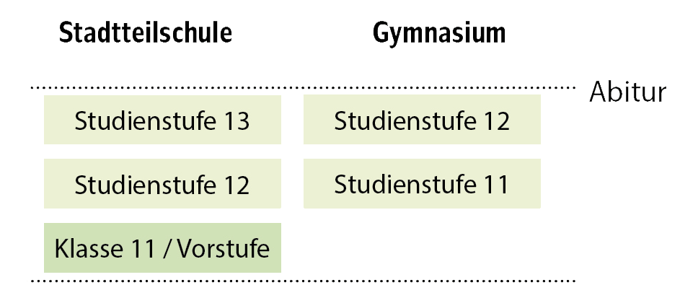
DAS GYMNASIUM
Organisation der Oberstufe
Das Ziel ist die Studierfähigkeit (Abitur)
acht Jahre bis zum Abitur
hohe Anforderungen und hohes Leistungsniveau
zielgleicher Unterricht: vertiefte Allgemeinbildung
häufig homogenere Lerngruppen
2. Fremdsprache in der Regel ab Klasse 6
28 Schüler:innen in einer Klasse
Exzellenzförderung in Naturwissenschaften, Sprachen, Künsten etc.
3
Die Schulformen
Notes:
Die Oberstufe
Alle Gy und alle StS führen bis zum Abitur, also bis zur allgemeinen Hochschulreife.
Das Abitur am Gy erfolgt nach acht (gesamt 12) Schuljahren, an der StS nach neun (gesamt 13) Schuljahren.
Die 11. Jahrgangsstufe an der StS - die Vorstufe - bietet den SuS ein Jahr zusätzliche Lernzeit und dient der intensiven Vorbereitung auf die Leistungsanforderungen der folgenden Studienstufe. Das eigenständige Lernen und Methodenkompetenzen werden hier intensiv gestärkt.
Am Gy treten die SuS direkt aus der 10. Klasse in die Studienstufe ein.
Der wöchentliche Stundenumfang in Jahrgang 5-10 ist am Gy deshalb höher als an der StS (Hinweis für SL: Der wöchentliche Stundenumfang ist festgelegt in der Hamburger Ausbildungs- und Prüfungsordnung für Grundschule, Stadtteilschule und Gymnasium (APO-GrundStGy §36, Abs. 3 Nr. 3a):
In der StS sind pro Woche in jeder Jahrgangsstufe jeweils mindestens 30 Unterrichtsstunden von 45 Minuten Dauer zu unterrichten (oder 22 ½ Zeitstunden).
Am Gy sind in Jahrgangsstufe 5 ebenfalls 30 Unterrichtsstunden von 45 Minuten Dauer pro Woche zu unterrichten. In der Jahrgangsstufe 6 erhöht sich die Stundenzahl auf 31 Unterrichtsstunden mit 45 Minuten Dauer. In den übrigen Jahrgangsstufen, also ab Jahrgangsstufe 7, sind am Gy jeweils höchstens 34 Unterrichtsstunden mit 45 Minuten Dauer zu erteilen. In besonderen Fällen darf diese Höchstgrenze überschritten werden.
Der Unterricht in den letzten beiden Jahrgängen vor dem Abitur, in der sogenannten Studienstufe, ist an beiden Schulformen nach denselben Prinzipien und Anforderungen organisiert.
Die Studienstufe umfasst an den StS die Jahrgangsstufen 11 bis 13 und an den Gy die Jahrgangsstufe 11 bis 12.
An beiden Schulformen gelten die gleichen Anforderungen im Unterricht und in den Abiturprüfungen.

Slide 9

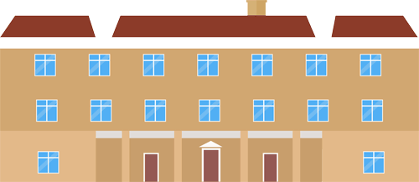


Organisation der Oberstufe
Schulabschlüsse und Anschlussmöglichkeiten
Universität / Hochschule
Fachhochschule
Allgemeine Hochschulreife*
fachgebundene Hochschulreife
Fachhochschulreife
Hansa-Kolleg
Abendgymnasium
Berufliches Gymnasium
Berufsoberschule
Fachoberschule
MSA
Zusatz-qualifi-kation
Berufsschulabschluss
Höhere Handelsschule
Höhere Technikschule
mittlerer Schulabschluss
erweiterter / erster allgemeinbildender Schulabschluss
Schulische
Berufsausbildung
Duale
Berufsausbildung
MSA
eESA
eESA
MSA
*Abitur
3
4
Die Schulformen
… und nach der Schule?
Notes:
Diese Grafik ist komplex und muss hier nicht im Einzelnen erläutert und verstanden werden.
Sie kann aber helfen, zu verstehen, wie die berufliche Bildung und ein späterer, nachträglicher Erwerb von schulischen Abschlüssen zusammenhängen.
Der häufigste Weg zum Abitur durch den Besuch der allgemeinbildenden Schulen wurde eben bereits besprochen.
Hier ist er daher bewusst ausgeklammert worden.
Die Grafik zeigt, dass alle höheren Schulabschlüsse aber auch über einen beruflichen Bildungsweg erreichbar sind: Wenn Ihr Kind die Schule mit einem mittleren Schulabschluss (MSA) oder einem erweiterten ersten allgemeinbildenden Schulabschluss (eESA) abschließt, kann es eine Berufsausbildung absolvieren und über verschiedene Wege der Berufsbildung auch später höhere Schulabschlüsse erreichen, sogar bis hin zur Studierfähigkeit. Hamburg eröffnet hier besonders viele Möglichkeiten. Die beruflichen Bildungswege sind also für das Erreichen des nächsthöheren Schulabschlusses durchlässig gestaltet; d. h. bei entsprechenden Leistungen ist der Weg in die akademische Bildung auch über die berufliche Bildung möglich.
Nach einem ersten allgemeinbildenden Schulabschluss (ESA/eESA) oder einem mittleren Schulabschluss (MSA) und anschließendem entsprechenden Berufsabschluss können daher, bei entsprechender Leistung, Schritt für Schritt weitere Abschlüsse erreicht werden, sogar bis hin zum Abschluss des Studiums an einer Fachhochschule oder einer Universität.
Vorteile eines beruflichen Bildungsweges:
Heranwachsende Jugendliche erhalten über berufliche Bildungsgänge die Möglichkeit, Arbeitsprozesse der beruflichen Welt kennenzulernen, die sich im Zeitalter der Digitalisierung gerade stark verändern. Sie machen erste berufliche Erfahrungen. Sie können sich selbst finanzieren und erfahren auf diesem Wege Selbstwirksamkeit und Unabhängigkeit

Slide 10
Schulabschlüsse und Anschlussmöglichkeiten
Zum Schuljahr 2026/27 wechselten insgesamt rund 17.400 Schülerinnen und Schüler auf eine weiterführende Schule.
Universität / Hochschule
Fachhochschule
Allgemeine Hochschulreife*
fachgebundene Hochschulreife
Fachhochschulreife
rund 230 in eine Bildungsabteilung der ReBBZ oder Sonderschule
Hansa-Kolleg
Abendgymnasium
Berufliches Gymnasium
199 in die fünften Klassen der sechsjährigen Grundschulen
Berufsoberschule
Fachoberschule
MSA
Zusatz-qualifi-kation
Berufsschulabschluss
Höhere Handelsschule
Höhere Technikschule
8.400
rund 8.600 auf ein Gymnasium
rund 8.400 davon auf
eine Stadtteilschule
8.600
mittlerer Schulabschluss
erweiterter / erster allgemeinbildender Schulabschluss
Schulische
Berufsausbildung
Duale
Berufsausbildung
MSA
eESA
eESA
MSA
*Abitur
5
4
Der Übergang in Zahlen
… und nach der Schule?
Notes:
Hinweis für die Schulleitung: Die Zahlen dienen einer ungefähren Orientierung. Da ihnen teilweise unterschiedliche Bezugsgruppen zugrunde liegen, können sie nicht unmittelbar miteinander verglichen oder direkt in Bezug gesetzt werden. Das liegt daran, dass teilweise z. B. die privaten Schulen, Wiederholerinnen bzw. Wiederholer oder Jugendliche aus den IVKs inkludiert sind und teilweise nicht.
Die Zahlen in dieser Präsentation beziehen sich auf das allgemeinbildende Schulwesen und NICHT auf die beruflichen Schulen. Sie integrieren die staatlichen und nichtstaatlichen allgemeinbildenden weiterführenden Schulen.
In Hamburg gibt es 66 staatliche Gy, 65 staatliche StS, 4 sechsjährige Grundschulen sowie zahlreiche private Gy und StS.
Insgesamt haben im Schuljahr 2026/27 17.400 SuS in die Jahrgangsstufe 5 gewechselt.
Davon gehen
8.378, also rund 8.400, SuS in die StS
8.596, also rund 8.600, SuS in ein Gy
199 SuS in die 5. Klasse einer sechsjährigen Grundschule
und 227, also rund 230 SuS, in eine Bildungsabteilung der ReBBZ oder eine Sonderschule.
Damit haben in etwa gleich viele SuS aus der Grundschule in die StS oder ins Gy gewechselt.

Slide 11
Nach der sechsten Klasse verlassen jedes Jahr im Schnitt der Schülerinnen und Schüler das Gymnasium wieder.
Zum Schuljahr 2026/27 wechselten insgesamt rund 17.400 Schülerinnen und Schüler auf eine weiterführende Schule.
rund 230 in eine Bildungsabteilung der ReBBZ oder Sonderschule
199 in die fünften Klassen der sechsjährigen Grundschulen
bis zu 10 Prozent
rund 8.400 davon auf
eine Stadtteilschule
rund 8.600 auf ein Gymnasium
5
Der Übergang in Zahlen
Notes:
Hinweis für die Schulleitung: Zahlen dienen einer ungefähren Orientierung. Da ihnen teilweise unterschiedliche Bezugsgruppen zugrunde liegen, können sie nicht unmittelbar miteinander verglichen oder direkt in Bezug gesetzt werden. Das liegt daran, dass teilweise z. B. die privaten Schulen, Wiederholerinnen bzw. Wiederholer oder Jugendliche aus den IVKs inkludiert sind und teilweise nicht.
Die Zahlen in dieser Präsentation beziehen sich auf das allgemeinbildende Schulwesen und NICHT auf die beruflichen Schulen. Sie integrieren die staatlichen und nichtstaatlichen allgemeinbildenden weiterführenden Schulen.
In Hamburg gibt es
66 staatliche Gy sowie
65 staatliche StS sowie
4 sechsjährige Grundschulen und
33 weiterführende Privatschulen (Schulen in freier Trägerschaft).
Insgesamt haben im Schuljahr 2026/27 17.400 SuS in die Jahrgangsstufe 5 gewechselt.
Davon gehen
8.378, also rund 8.400, SuS in die StS
8.596, also rund 8.600, SuS in ein Gy
199 SuS in die 5. Klasse einer sechsjährigen Grundschule
und 227, also rund 230, SuS in eine Bildungsabteilung der ReBBZ oder eine Sonderschule.
Damit haben in etwa gleich viele SuS aus der Grundschule in die StS oder ins Gy gewechselt.
Nach der sechsten Klasse verlassen jedes Jahr im Durchschnitt 800 SuS das Gy, weil ihre Leistungen nicht den Anforderungen entsprechen.

Slide 12







Im Jahr 2024/25 bestanden in Hamburg 9.251 Schülerinnen und Schüler das Abitur.
Nach der sechsten Klasse müssen jedes Jahr im Schnitt verlasse Schülerinnen und Schüler das Gymnasium wieder verlassen.
Davon machten 3.305 Schülerinnen und Schüler nach 9 Jahren ihr Abitur an der Stadtteilschule…
…und 5.946
Schülerinnen und Schüler nach 8 Jahren ihr Abitur am Gymnasium.
5
Der Übergang in Zahlen
Notes:
Von allen SuS, die in Hamburg jährlich die Schule verlassen, erreichen mehr als 50% das Abitur.
Die Abiturprüfungen an beiden Schulformen sind identisch.
Im Schuljahr 2024/25 machten insgesamt 9.251 SuS das Abitur.
Von diesen 9.251 Abiturientinnen und Abiturienten besuchten 3.305, also 35,7 % die StS und
5.946 SuS, also 64,3 % das Gy.
Das Abitur am Gy erfolgt nach 8 (gesamt 12) Schuljahren, an der StS nach 9 (gesamt 13) Schuljahren. Der wöchentliche Stundenumfang am Gy ist deshalb höher als an der StS.
Gemessen an der Gesamtzahl der SuS der StS gehen aus jedem Jahrgang mehr als ein Drittel der StS-SuS in die Oberstufe der StS über und schließen ihren schulischen Bildungsweg mit dem Abitur ab. Dies spricht für eine sehr erfolgreiche Entwicklung der StS und für deren gelungene pädagogische und fachliche Arbeit in der individuellen Begleitung sowie die effiziente Förderung aller SuS.

Slide 13


Welche Schule ist die richtige
für mein Kind?
5
6
5
6
Der Übergang in Zahlen
… und nach der Schule?
Ihre Rolle als Eltern
Ihre Rolle als Eltern
Notes:
Bei der grundsätzlichen Entscheidung für eine Schulform, meistens für die StS oder das Gy, könnten Ihnen folgende Fragen helfen:
Über welche überfachlichen und fachlichen Kompetenzen verfügt mein Kind?
Wie schätzen die Lehrkräfte das bisherige Lernen und Lernverhalten ein?
Wie schätzen diese den weiteren Entwicklungsweg ein? (Bezug zum Einschätzungsbogen)
Wird mein Kind den hohen Leistungserwartungen am Gymnasium gerecht werden?
Was für ein Lerntyp ist mein Kind?
Arbeitet es gern praktisch orientiert? Macht ihm handwerkliches Arbeiten besondere Freude?
Ist es ein Kind, das gern und viel nachdenkt und liest, bzw. gern und viel mit dem Kopf arbeitet? Arbeitet es zügig und selbstständig? Wie gut kann es sich selbst organisieren?
Welche Interessen und Hobbys hat mein Kind außerhalb der Schule? Wie viel Zeit benötigt es, um diese Interessen weiterhin zu pflegen?
Das sind nur einige der Fragen, die bei der Wahl der richtigen Schulform und der richtigen Schule für Ihr Kind von Bedeutung sein könnten.

Slide 14


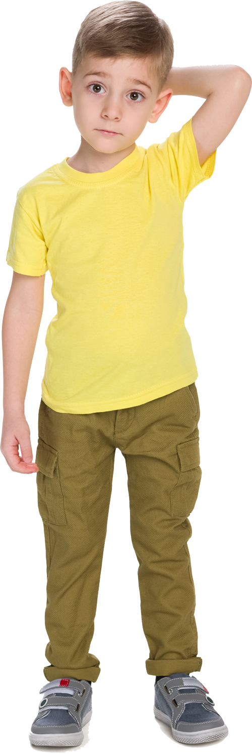












Machen Sie die weiterführende Schule nicht allein von der Schulwahl der Grundschulfreunde Ihres Kindes abhängig.
Tipps und Ratschläge
Berücksichtigen Sie die Einschätzung der Grundschule.
Wählen Sie eine Schule, die zu den Stärken und Interessen Ihres Kindes passt.
Bedenken Sie, welche Auswirkungen ein Schulformwechsel nach Klasse 6 für Ihr Kind haben könnte.
Sprechen Sie mit Menschen, die in der Schule arbeiten. So bekommen Sie ein Gespür für Atmosphäre und Umgang miteinander.
Beziehen Sie die Erwartungen und Wünsche Ihres Kindes in die Entscheidung ein.
6
Ihre Rolle als Eltern
Notes:
Treffen Sie die Wahl für die weiterführende Schulform bzw. Schule so, dass Ihr Kind angemessen gefordert wird. Ihr Kind sollte weder unterfordert, noch überfordert werden. Es ist wichtig, dass Ihr Kind gute Chancen auf Erfolgserlebnisse hat und seine Lernfreude und Lernmotivation erhalten bleiben.
Aus der empirischen Forschung ist bekannt, dass Kinder selbst oft ein gutes Gespür dafür haben, welche Schule zu ihnen passt, wenn sie die Möglichkeit erhalten, sich dort umzusehen und in Kontakt mit SuS und Lehrkräften zu kommen. Es ist wichtig, mit Ihrem Kind über diese wichtige Entscheidung zu sprechen.
Aus Kinder- und Elternsicht sind auch die bestehenden sozialen Kontakte oftmals ein Grund für die Wahl einer bestimmten Schule. In der fünften Klasse kommen die Kinder jedoch neu zusammen und sie schließen meistens sehr schnell neue Freundschaften. Als Eltern können Sie sich vorab informieren, was die weiterführende Schule tut, damit die Kinder sich kennenlernen und gut ankommen. Bisherige Freundschaften sollten daher i. d. R. kein wichtiges Kriterium für die Schulwahl sein.
Berücksichtigen Sie bei Ihrer Entscheidung auch, welche Auswirkungen Schulmisserfolge und ein Schulformwechsel für Ihr Kind haben könnten.
Zunächst scheint die Hürde für den Verbleib am Gy (Notendurchschnitt ausreichend) erreichbar zu sein. Bedenken Sie jedoch, dass Kinder, um dies zu erreichen, unter Umständen erhebliche Anstrengungen auf sich nehmen müssen und die erreichte Leistung im Vergleich zu den Mitschülerinnen und Mitschülern ggf. dennoch nicht als Erfolg für sich verbuchen können.
Die Klassenlehrerin oder der Klassenlehrer Ihres Kindes führt zur Wahl der Schulform mit Ihnen ein Beratungsgespräch und bespricht mit Ihnen die Einschätzung der Grundschule zur weiteren Schullaufbahn. Nehmen Sie die Einschätzung der Lehrerinnen und Lehrer Ihres Kindes zur weiteren Schullaufbahn ernst. Die Kolleginnen und Kollegen haben Ihr Kind in seiner Lernentwicklung meistens für 4 Jahre begleitet und können seine Leistungsfähigkeit und Kompetenzentwicklung in Bezug auf die Anforderungen der weiterführenden Schule i. d. R. fundiert einschätzen.
Aus unserer Sicht ist es zudem wichtig, dass Sie und Ihr Kind sich die Schulen von innen anschauen und mit Menschen, die dort arbeiten oder dort selbst noch zur Schule gehen, in Kontakt kommen. So können sie gemeinsam ein Gespür für die Atmosphäre und den Umgang miteinander gewinnen.
Beziehen Sie auch die Erwartungen und Wünsche Ihres Kindes in Ihre Entscheidung ein.

Slide 15
Machen Sie die weiterführende Schule nicht allein von der Schulwahl der Grundschulfreunde Ihres Kindes abhängig.
Tipps und Ratschläge
Bereiche, zu Denen Sie Fragen stellen KÖNNTEN
Berücksichtigen Sie die Einschätzung der Grundschule.
Höhepunkte im Schulleben
Ganztagsschule
Wählen Sie eine Schule, die zu den Stärken und Interessen Ihres Kindes passt.
Bedenken Sie, welche Auswirkungen ein Schulformwechsel nach Klasse 6 für Ihr Kind haben könnte.
Vernetzung im Stadtteil, Kooperationspartner
Unterricht - Angebote und Organisation
Sprechen Sie mit Menschen, die in der Schule arbeiten. So bekommen Sie ein Gespür für Atmosphäre und Umgang miteinander.
Gesprächskultur (Lehrkräfte - Schüler:innen - Eltern)
Fördern und Fordern
Beziehen Sie die Erwartungen und Wünsche Ihres Kindes in die Entscheidung ein.
6
Ihre Rolle als Eltern
Notes:
Um sich für eine oder mehrere konkrete Wunschschulen zu entscheiden, informieren Sie sich am besten auch über die besonderen Angebote und Profile der Schule – auch die Schulen einer Schulform können sich stark voneinander unterscheiden.
Fragen Sie z. B. nach den Konzepten oder auch nach für Ihr Kind wichtigen Details. Die Schulen antworten gerne. Das könnten Fragen zum Fremdsprachenangebot, der Fächerfolge bzw. fachlichen Schwerpunkten oder die externe bzw. klasseninterne Differenzierung an der Stadtteilschule sein. Möglicherweise ist es für Sie auch interessant, den aktuellen Schulinspektionsbericht einer Schule zu lesen.
Unterhalten Sie sich mit SuS der Schule oder mit Lehrkräften und anderen Menschen, die an der Schule tätig sind.
Wählen Sie eine Schule, die zu den Stärken und Interessen Ihres Kindes passt.
Eventuell: Erneuter Hinweis auf Broschüre „Den richtigen Weg wählen“
Einige mögliche Fragen haben wir Ihnen auf der nächsten Folie zusammengestellt.

Slide 16
Bereiche, zu Denen Sie Fragen stellen KÖNNTEN
Konkrete Fragen
Höhepunkte im Schulleben
Ganztagsschule
Vernetzung im Stadtteil, Kooperationspartner
Unterricht - Angebote und Organisation
Gesprächskultur (Lehrerkräfte - Schüler:innen - Eltern)
Wie erleichtert die Schule das Ankommen in der Schule und fördert die neue Klassengemeinschaft?
Gibt es regelmäßig wiederkehrende Höhepunkte im Schuljahr (z.B. Projektwochen)?
Worauf legt die Schule besonderen Wert im Kontakt mit den Schüler:innen und deren Eltern?
Was macht diese Schule so besonders? Warum ist es schön, hier zu lernen oder zu arbeiten?
Welche Angebote für besonders leistungsfähige oder begabte Schüler:innen gibt es?
Welche Angebote für Schüler:innen mit Lernschwierigkeiten gibt es?
Wie viele Unterrichtsstunden pro Woche gibt es?
Welche Kurse gibt es im Ganztag?
Haben Sie noch Fragen an uns?
Gibt es Programme, die das Miteinander der Schüler:innen stärken (Patenschaften, Streitschlichter etc.)
Fördern und Fordern
6
Ihre Rolle als Eltern
Notes:
Hinweis für die Schulleitung: Es folgt eine Sammlung von Fragen, die Eltern am Tag der offenen Tür in der weiterführenden Schule stellen könnten. Wir wollten allerdings vermeiden, dass die Eltern bei den weiterführenden Schulen mit einem langen Fragenkatalog erscheinen, den sie systematisch abarbeiten. Deshalb werden nur einzelne Fragen exemplarisch eingeblendet. Diese sollen die Eltern anregen, Fragen zu stellen, aber auch – möglichst mit dem Kind gemeinsam - ein „Gespür“ für die Atmosphäre vor Ort zu entwickeln, um so entscheiden zu können: Passt diese Schule zu meinem/unserem Kind?
[Die Fragen erscheinen automatisch. Durch ein weiteres Klicken erscheint die nächste Folie.]
____________________________________________________
Weitere mögliche Fragen, die in der PPP nur teilweise eingeblendet werden:
ALLGEMEIN / Übergreifend
Was macht diese Schule so besonders?
Warum ist es schön, hier zu lernen oder zu arbeiten?
Worauf legt die Schule besonderen Wert im Kontakt mit ihren Schülerinnen und Schülern und deren Eltern?
Welche Erwartungen hat die Schule an die neuen Schülerinnen und Schüler? Welche Wünsche an die Eltern?
SOZIAL
Was macht die Schule, um den Fünftklässlerinnen und Fünftklässlern das Ankommen in der Schule zu erleichtern und die Gemeinschaft in der neuen Klasse zu fördern?
Welche Aktivitäten gibt es, die das soziale Engagement der Schülerinnen und Schüler stärken?
Gibt es Programme, die das Miteinander der Schülerinnen und Schüler stärken, z. B. Patenschaften, Streitschlichter oder Ähnliches?
Welche Möglichkeiten der Mitwirkung und Partizipation haben die Schülerinnen und Schüler?
Welche Regelungen hat die Schule für den Umgang mit Handys?
Welche Erwartungen hat die Schule an die Selbstständigkeit der Schülerinnen und Schüler?
Was tut die Schule, um die Selbstständigkeit zu fördern?
Wie sieht der Schulhof aus? Welche Pausenmöglichkeiten gibt es?
UNTERRICHT
Wie sieht ein Schultag/Schulwoche aus?
Welche Fächer gibt es in Jahrgangsstufe 5 und 6?
Von wann bis wann dauert der Unterricht?
Wie lang sind die einzelnen Unterrichtsstunden?
Wie viele Stunden Unterricht gibt es in der Woche?
Ab wann und wie häufig wird am Nachmittag Unterricht erteilt?
Welche Fachräume gibt es?
SCHWERPUNKTE / PROFIL
Welche Sprachen kann man hier lernen?
Gibt es einen überfachlichen Schwerpunkt, z. B. Umweltschutz, Kulturschule oder etwas anderes?
Gibt es eine regelmäßige Beteiligung an Wettbewerben oder anderen Programmen?
Welche Kontakte hat die Schule zu anderen Einrichtungen (Betriebe, Firmen, Hochschulen, Sportvereinen, Landschulheime usw.)?
Kann mein Kind auch in seiner eigenen Herkunftssprache Unterricht bekommen?
GANZTAG
Welche Kurse gibt es im Ganztag?
Wie lang ist die Mittagspause?
Wie sind die Räume für den Ganztag?
FÖRDERN und FORDERN
Gibt es eine Schulaufgabenhilfe?
Welche Angebote für Schülerinnen und Schüler mit Lernschwierigkeiten gibt es?
Ab wann kann oder muss ein Schüler oder eine Schülerin Förderung in Anspruch nehmen?
Welche Angebote für besonders leistungsfähige oder begabte Schülerinnen und Schüler gibt es?
Wie häufig werden Lernentwicklungsgespräche geführt?
Gibt es darüber hinaus weitere Gespräche, um Schülerinnen und Schülern Feedback zu geben?
ELTERN
Welche konkreten Möglichkeiten haben Eltern, um sich in der Schule zu engagieren?

Slide 17
Konkrete Fragen
Organisatorisches
Termine der Marktplätze:
Tage der offenen Tür in unserer Region:
Anmeldezeitraum:
Formalitäten:
Kriterien für die Vergabe der Schulplätze:
Haben Sie noch Fragen an uns?
6
Ihre Rolle als Eltern
Notes:
Hinweis für die Schulleitung: Diese Folie könnten Sie noch mit den Terminen für die Tage der offenen Tür oder die Informationsabende in den umliegenden weiterführenden Schulen vervollständigen.
Ziel des aktuellen Informationsabends ist die Information der Eltern über die Schulformen.
Nicht alle Fragen nach speziellen Ausprägungen in der StS oder im Gy werden Sie möglicherweise beantworten können.
Verweisen Sie diesbezüglich auf Marktplätze, Tage der offenen Tür oder vergleichbare Angebote, bei denen die Kolleginnen und Kollegen der weiterführenden Schulen weitergehende Fragen beantworten.

Slide 18
Organisatorisches
Termine der Marktplätze:
Tage der offenen Tür in unserer Region:
Anmeldezeitraum: 01. bis 05. Februar 2027
Persönliche Anmeldung bei Erst-Wunschschule:
          Anmeldeformular
          Einschätzung zur weiteren Schullaufbahn
          Halbjahreszeugnis Ihres Kindes
Kriterien für die Vergabe der Schulplätze:
            Schülerinnen und Schüler mit speziellen Förderbedarfen
            Geschwisterkinder
            Schulweglänge
Notes:
Hinweis für die Schulleitung: Diese Folie könnten Sie noch mit den Terminen für die Tage der offenen Tür oder die Informationsabende in den umliegenden weiterführenden Schulen vervollständigen.
Ziel des aktuellen Informationsabends ist die Information der Eltern über die Schulformen.
Nicht alle Fragen nach speziellen Ausprägungen in der StS oder im Gy werden Sie möglicherweise beantworten können.
Verweisen Sie diesbezüglich auf Marktplätze, Tage der offenen Tür oder vergleichbare Angebote, bei denen die Kolleginnen und Kollegen der weiterführenden Schulen weitergehende Fragen beantworten.
________________________________
Wie melde ich mein Kind für die weiterführende Schule an?
Mit dem Halbjahreszeugnis wird Ihrem Kind die Einschätzung zur weiteren Schullaufbahn und ein Formular für die Anmeldung an der weiterführenden Schule ausgehändigt. Dort steht, welche Schulform die Grundschule für Ihr Kind empfiehlt.
Außerdem erhalten Sie weitere Informationen zur Anmeldung, wie die Anmeldefristen.
In dem Anmeldeformular können Sie drei Wunschschulen eingeben. Die erste Schule, die Sie angeben, ist Ihr Erstwunsch.
Für die Anmeldung müssen Sie an Ihrer „Erstwunschschule“ ein Anmeldegespräch führen. Sie müssen dafür persönlich zu dieser weiterführenden Erstwunschschule gehen.
Zur Anmeldung an der weiterführenden Schule müssen Sie das Anmeldeformular, das Halbjahreszeugnis und die Einschätzung zur weiteren Schullaufbahn mitbringen. (Die „Einschätzung zur weiteren Schullaufbahn“ mitzubringen, ist nicht verpflichtend, wird aber von uns empfohlen).
Viele weiterführende Schulen vergeben Termine für die Anmeldegespräche. Informieren Sie sich bitte rechtzeitig auf der Homepage Ihrer Erstwunschschule und vereinbaren Sie ggf. einen Termin. Ihr Kind nimmt an dem Anmeldegespräch in der weiterführenden Schule teil.
Die Kriterien für die Vergabe der Schulplätze ergeben sich aus dem Hamburgischen Schulgesetz:
Maßgeblich sind die im Anmeldeformular geäußerten Wünsche. Zum Schuljahr 2025/26 konnten fast 95 % aller Erstwünsche für die weiterführende Schule erfüllt werden.
Erst wenn die Zahl der Erstwünsche an einer konkreten Schule das Platzangebot übersteigt, wird eine Auswahlentscheidung nach gesetzlichen Kriterien getroffen. Diese sind
vorhandene Geschwisterkinder an der gewünschten Schule
und danach die Länge des Schulweges (§ 42 Abs.7 HmbSG).
Kann der Erstwunsch nicht erfüllt werden, wird entsprechend der Zweitwunsch und der Drittwunsch geprüft. Erst wenn alle drei Wünsche nicht erfüllbar sind, wird eine Schule in der als Erstwunsch genannten Schulform in zumutbarer Entfernung zum Wohnort zugewiesen. Für das Schuljahr 2025/26 haben beinahe 100% der SuS einen Platz in einer ihrer drei Wunschschulen erhalten.
Kindern mit speziellem sonderpädagogischem Förderbedarf wird eine für ihren Förderbedarf geeignete Schule zugewiesen. Hierbei sind die Elternwünsche, wenn möglich, zu berücksichtigen. Kinder mit LSE-Förderbedarf werden auf freie Quotenplätze an ihren Wunschschulen verteilt. Hierbei gelten die allgemeinen Aufnahmekriterien nach § 42 Abs. 7 HmbSG.
Für die Schulleitung: Interne Hintergrundinformation zu Quotierungskriterien Klasse 5
Nach § 15 (3) AO-SF sollen möglichst nur 4 SuS mit sonderpädagogischem Förderbedarf pro Klasse zugeteilt werden. Eine Überschreitung ist möglich, insbesondere aus Gründen besonderer pädagogischer Aufgaben oder aus Gründen der regionalen Versorgung. Die Platzzuteilung erfolgt gemäß AO-SF und Richtlinie in folgender Schrittigkeit:
Kindern mit speziellem Förderbedarf wird eine für ihren Förderbedarf geeignete Schule zugewiesen, hierbei sind die Elternwünsche, wenn möglich, zu berücksichtigen.
Kinder mit LSE-Förderbedarf werden auf freie Quotenplätze an ihren Wunschschulen verteilt. Bei Überschreitung der „Vierer-Quote“ wird die Zuweisung auf freie Quotenplätze an anderen Schulen geprüft.
Hierbei werden zunächst Plätze mit einer Schulweglänge bis maximal 5 km zugewiesen.
Sind auch diese Plätze ausgeschöpft, erfolgt die Zuweisung an Schulen, die mit dem HVV innerhalb von 45 Minuten Reisezeit und mit maximal 2 Umstiegen zu erreichen sind.
Gibt es keine freien Quotenplätze in altersangemessener Entfernung, erfolgt eine Zuweisung aus Gründen der regionalen Versorgung über die „Vierer-Quote“ hinaus, in der Regel an die Erstwunschschule. Damit möglichst an keiner Schule die „Fünfer-Quote“ überschritten wird, gibt es im Einzelfall auch eine überquotierte Zuweisung an Nachbarschulen in der Region.
SuS aus Langformschulen und sechsjährigen Grundschulen können gemäß §14 HmbSG an ihrer Schule verbleiben, auch wenn die „Vierer-Quote“ damit überschritten wird.

Slide 19
Die Präsentation zum Nachlesen: die Links
Links zum Nachlesen
Organisatorisches
Termine der Marktplätze:
Tage der offenen Tür in unserer Region:
Anmeldezeitraum: Anfang Februar 2026
Formalitäten: Anmeldeformular gemeinsam mit der Einschätzung zur weiteren Schullaufbahn und dem Zeugnis Ihres Kindes
Kriterien für die Vergabe der Schulplätze:
          SuS mit speziellen Förderbedarfen
          Geschwisterkinder
          Schulweglänge
Hilfreiche Informationenen im Internet: hamburg.de/590192-590192
Broschüre „Den richtigen Weg wählen“: hamburg.de/39326-39326
Fremdsprachenbroschüre: hamburg.de/900908-900908
Hamburger Bildungsserver: zur Grundschule
zur Sekundarstufe I
Notes:
Hier sind gesammelt wichtige Stellen aufgeführt, wo Sie weitere Informationen finden können (s. Folie).

Slide 20



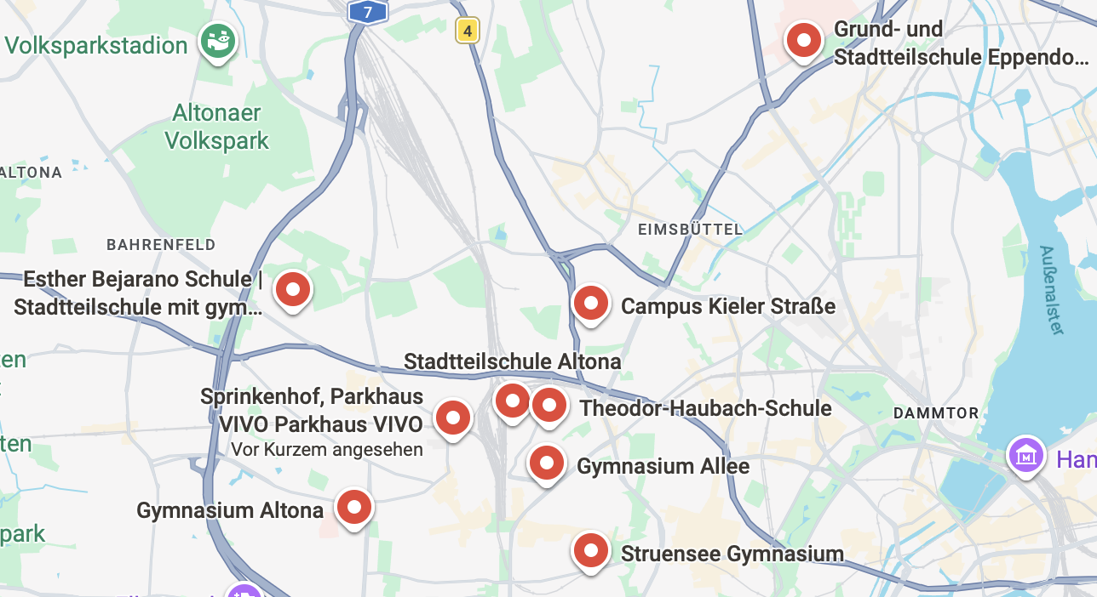

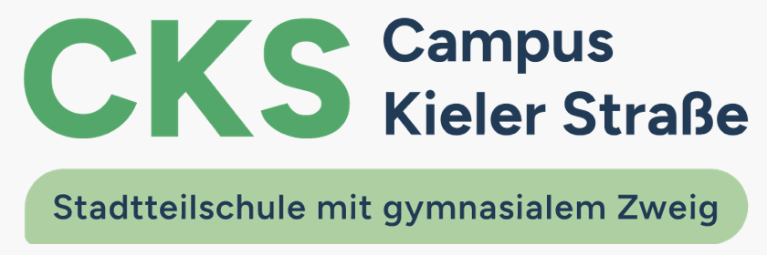




umliegende weiterführende Schulen
Stadtteilschule Ottensen
Deutsch Französisches Gymnasium

Slide 21
Termine
SCHULE | TAG DER OFFENEN TÜR | INFOABEND
Gymnasium Allee | 12.01.2027 17:00-19:00 Uhr | 07.01.2027 19:00-21:00 Uhr
Gymnasium Altona
Struensee Gymnasium | 13.01.2027 16:00-19:00 Uhr | 02.12.2026 19:00-21:00 Uhr
Deutsch Französisches Gymnasium | 08.01.2027 ab 16:30 Uhr | 23.11.2026 19:00 Uhr
Stadtteilschule Ottensen |  | Vorstellung der STS im Neubau in der Schule Bahrenfelder Straße: 25.02. 16:00–18:00 Uhr 26.03. 17:00-19:00 Uhr 27.04. 18:00-20:00 Uhr
STS Altona
Campus Kieler Straße | 16.01.2027 | 26.11.2026 02.12.2026
Esther Bejarano Schule
STS Eppendorf | 08.01.2027 | 24.11.2026 Digitaler Infoabend Neu 5! Anmeldung über das Schulbüro

Slide 22
Schullaufbahngespräche
  Termin: 15.10.26 (unterrichtsfrei – Betreuung) und weitere individuell festgelegte Termine, ca. 20 Minuten
  Klassenleitung, Kind und Eltern nehmen teil
  Gespräch zwischen Klassenleitung und Kind
  Eltern haben eine zuhörende Rolle
  Durchführung mit der “Seekarte” und dem Kompetenzbogen
  Vorbereitung des Gesprächs in der Klasse

Slide 23
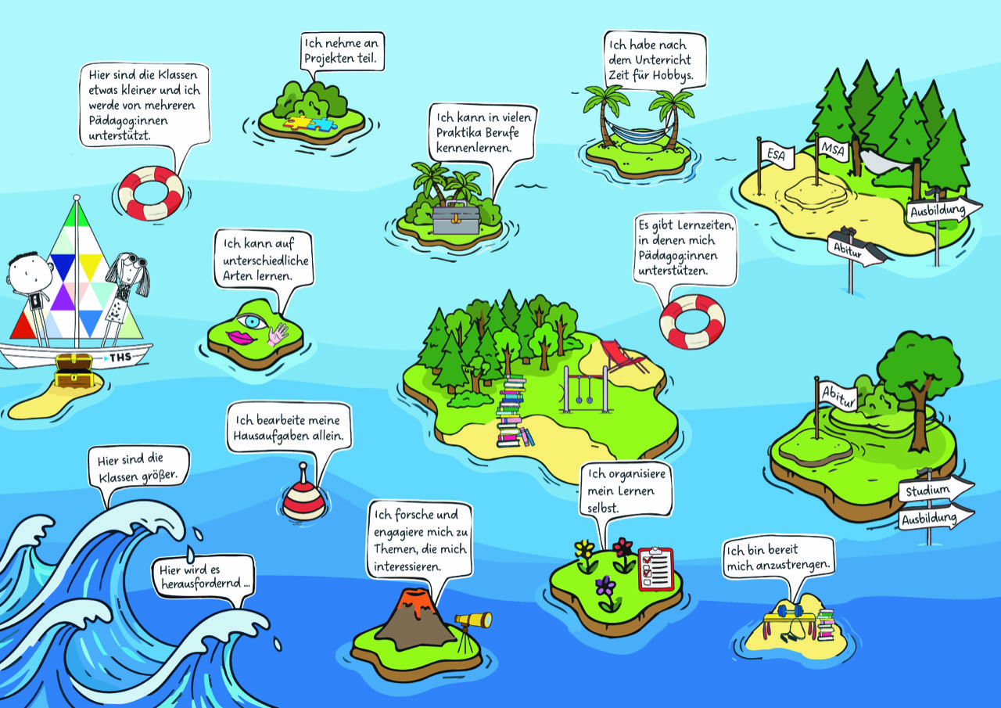
Seekarte
Eine beliebige Zahl von 0–9 als Timer

Slide 24
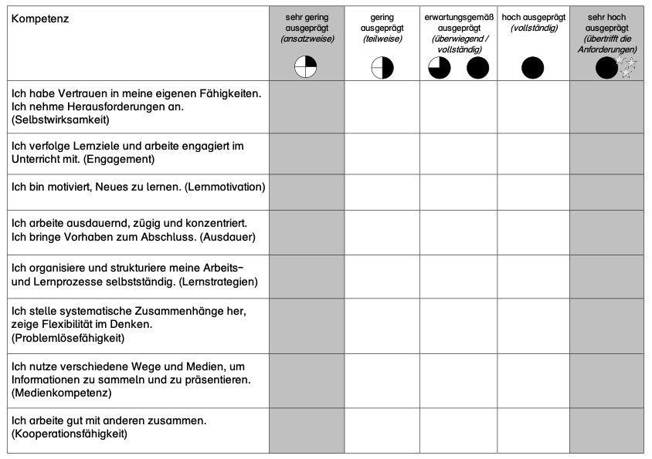


Kind
Lehrkraft
Eine beliebige Zahl von 0–9 als Timer

Slide 25
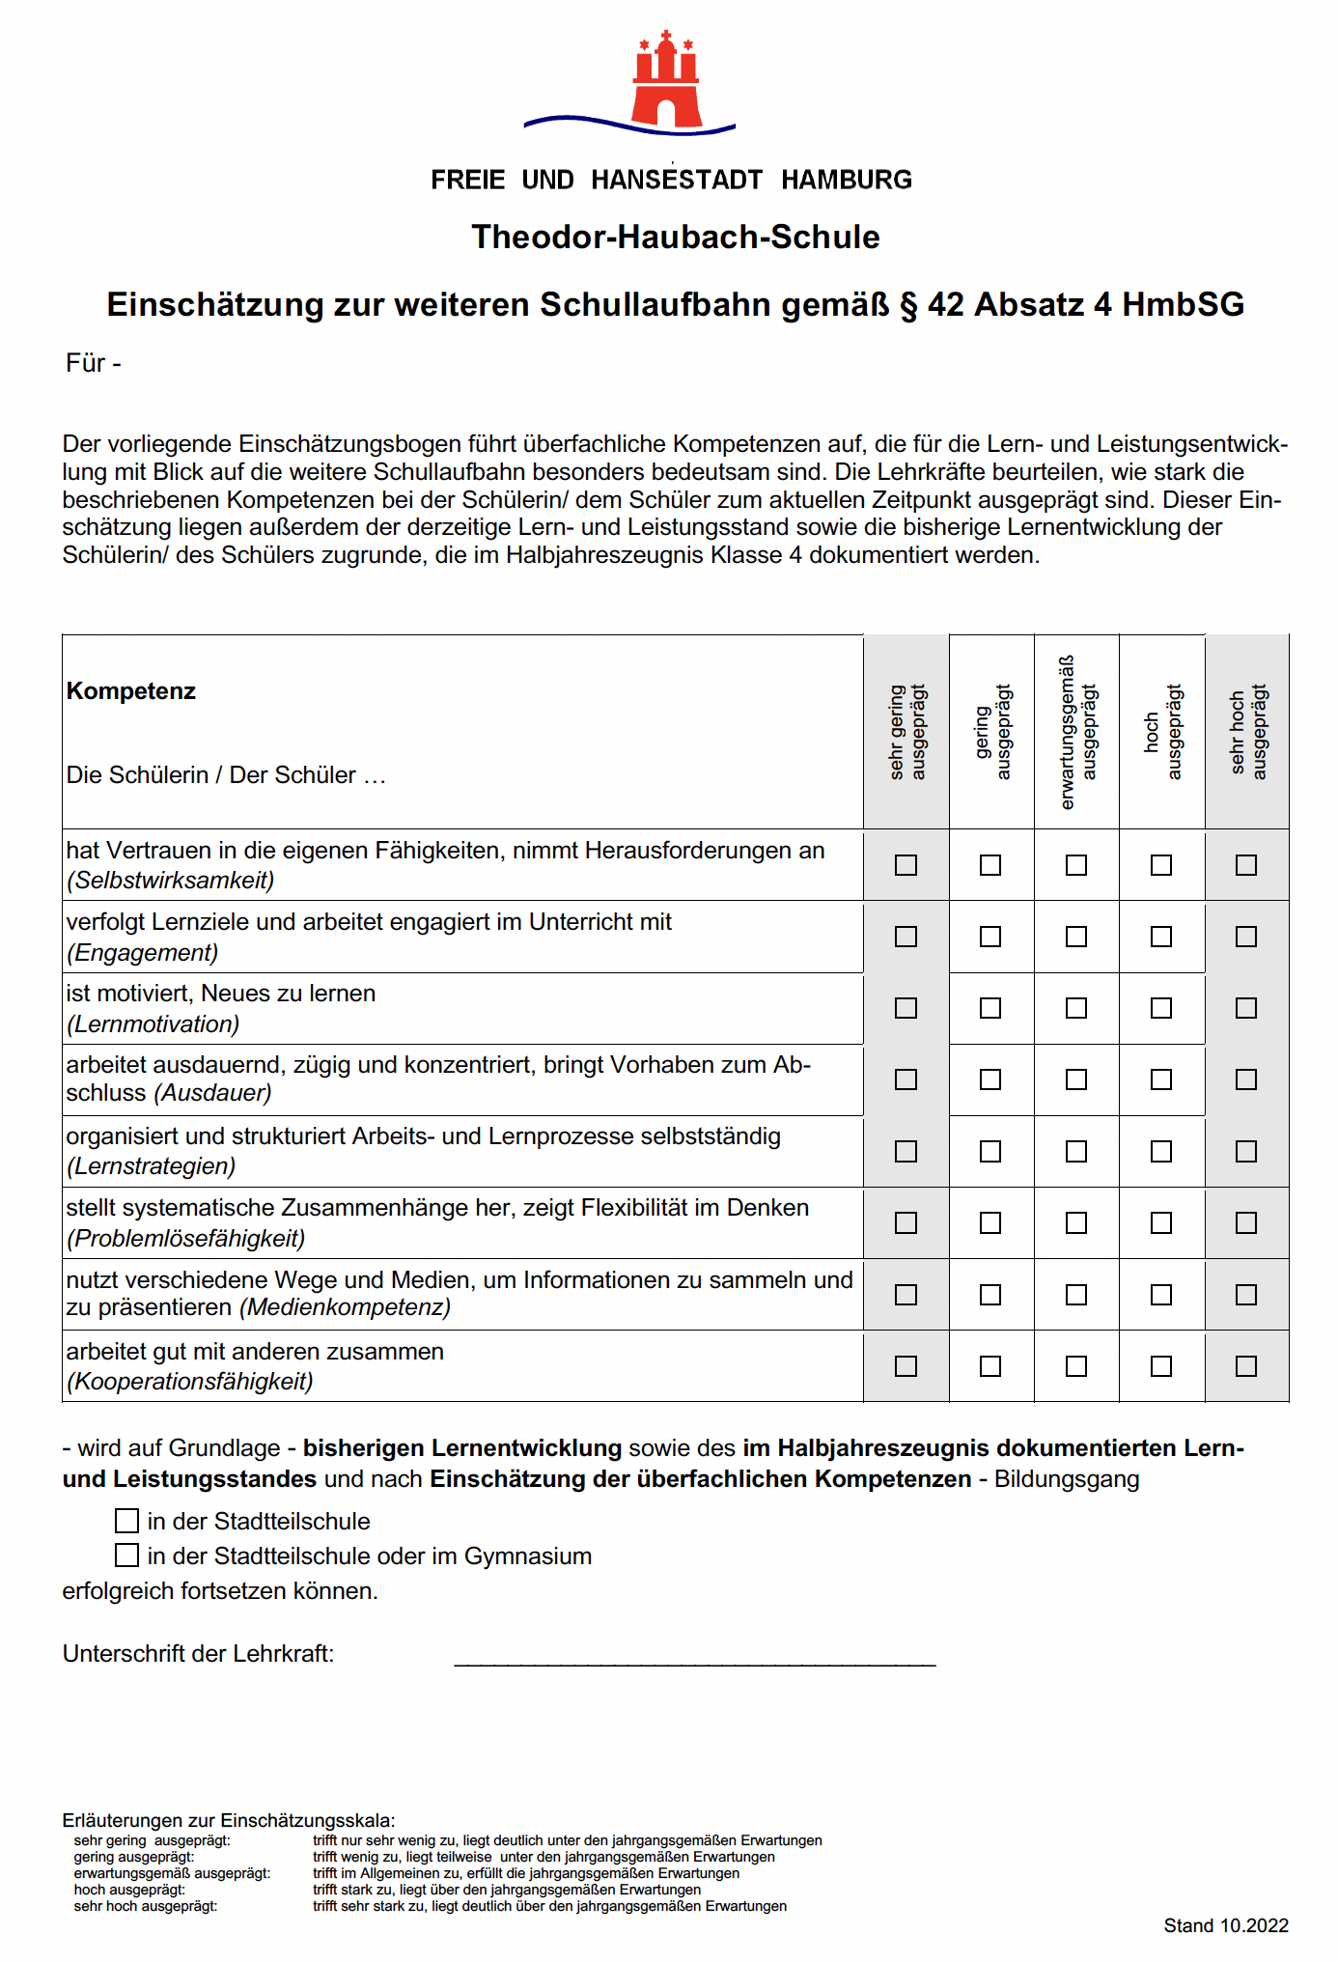
Halbjahreszeugnis Kl. 4 und Einschätzungsbogen zur weiteren Schullaufbahn erhalten die Schüler:innen Ende Januar
Eine beliebige Zahl von 0–9 als Timer

Slide 26
Schulinterner Kompetenzbogen für das Schullaufbahngespräch und
§42 Einschätzungsbogen für die weiterführende Schule
Zeugnisskala:

Slide 27
Kontakt
bei Fragen: laura.jaegde@ths.hamburg.de
Termine werden auf der THS-Homepage veröffentlicht und sind auf den Hompages der Schulen zu finden

Slide 28
Verschiedene Persönlichkeiten
VERSCHIEDENE WEGE ZUM ERFOLG
Bildquellen: Thun; www.colourbox.de
Notes:
Viele Wege führen zum Erfolg und Erfolg kann für jedes Kind bzw. jeden Heranwachsenden unterschiedlich aussehen.
Wichtig ist es, die Freude am Lernen zu behalten, motiviert und neugierig zu bleiben, denn diese Kompetenzen benötigen Ihre Kinder mit Sicherheit ihr ganzes Leben.

